Slide 1
国家级大学生创新创业训练计划 · 中期检查
多机协同智能功率控制
与数字孪生演示平台
从代理模型到协同控制，从数字孪生到可复现验证
汇报人：孙承泽 ｜ 指导教师：李良星 副教授
团队：厉今飞（项目负责人 / AI）· 袁夫达（建模）· 田铭雨（仿真）· 洪祖名（优化控制）
2026 年 10 月 · 西安交通大学

Slide 2
一页看懂
01 / 14
四个数字，四个问题
接口通没通 · 学习有没有效 · 系统稳不稳 · 结果能不能被检查
12 → 6
−58.5%
十二维来流与控制输入 → 六维功率与有效风速输出
三机功率跟踪误差 1083.62 → 449.72 kW
【代理】接口已通
【代理】合成入口与标签
161 / 0
0 W
数字孪生自检 通过 / 失败
30,720 行轨迹复算与原始记录的差值
【实测】本仓库
【实测】可复现
说明：本页四个数字分属两类口径——「代理」指合成入口与合成标签下的代理模型结果，「实测」指本仓库可当场复跑的门禁与复算。两类不得混写。
多机协同智能功率控制与数字孪生演示 · 中期检查 2026-10 | 汇报人：孙承泽 | 指导教师：李良星 副教授

Slide 3
尾流的代价
02 / 14
我们到底在省什么
先给行业上限，再谈我们的位置——这是本场唯一一次「先自曝」
48.6%
国际实测区间
【外部 · WES 2024】
真实风场未控制尾流损失约 4%–20%
1×3 串列：无尾流 5261.9 kW
→ 有尾流 2702.2 kW
国际提升上限
【外部 · Bensason 2021】
wake steering 年发电量增益 0.4%–1.7%，60 场站平均 0.8%
本项目模拟值
【真值 = FLORIS 4.6.6 · GCH · R42 oracle】
现场实测
【外部 · WES 2020/2021】
真实风场远低于此值
只能拿到静态最优的约一半（损失降低 6.4%–6.6%）
我们的判断
不追百分比，先追「链路通、口径清、能复现」——把国际上的方法在这套系统里跑通，比多报一个点更重要。
口径提醒：48.6% 是本项目三机串列场景的模拟真值，真实风场远低于此。答辩中不得把该值当作实测尾流损失，也不得与外场实测数据并列比较。
多机协同智能功率控制与数字孪生演示 · 中期检查 2026-10 | 汇报人：孙承泽 | 指导教师：李良星 副教授

Slide 4
三线一体
03 / 14
一条数据流串起五个人、四种角色、一套字段
同一张图上同时画出已通的和没通的，是「系统」与「拼盘」的区别
来流
代理模型
协同控制
统一执行器
数字孪生
Kaimal 谱
TI / 风向
12 输入 / 6 输出
PINN（冻结主干）
MADDPG / P / PI
同权对照
偏航 / 桨距 / 转速
速率与量程约束
twin 1×3 实时渲染
七步演示
已通
部分通
部分通
已通
已通
合成入口
合成标签
仅桨距通道
统一施加
FLORIS 真值
↓ 评价与复现层：统一场景库 · 冻结独立测试 · metrics / trajectory / validation.json
一套字段
一套场景
一套证据
十二维输入、六维输出两侧共同冻结，
字段与单位写进接口文档
同一随机入口、同一执行器、同一评价口径
P / PI / MADDPG 完全同权
轨迹、指标、校验和三件套同时落盘，
任何一个数字都能当场复算
分工：厉今飞（模型与接口）· 洪祖名（控制与对照）· 田铭雨（仿真）· 袁夫达（建模口径）· 孙承泽（集成与复现）
两处褐色是本轮的真实短板：代理模型仍以合成标签训练，协同控制只开放了桨距通道。我们不把褐色画成绿色。
多机协同智能功率控制与数字孪生演示 · 中期检查 2026-10 | 汇报人：孙承泽 | 指导教师：李良星 副教授

Slide 5
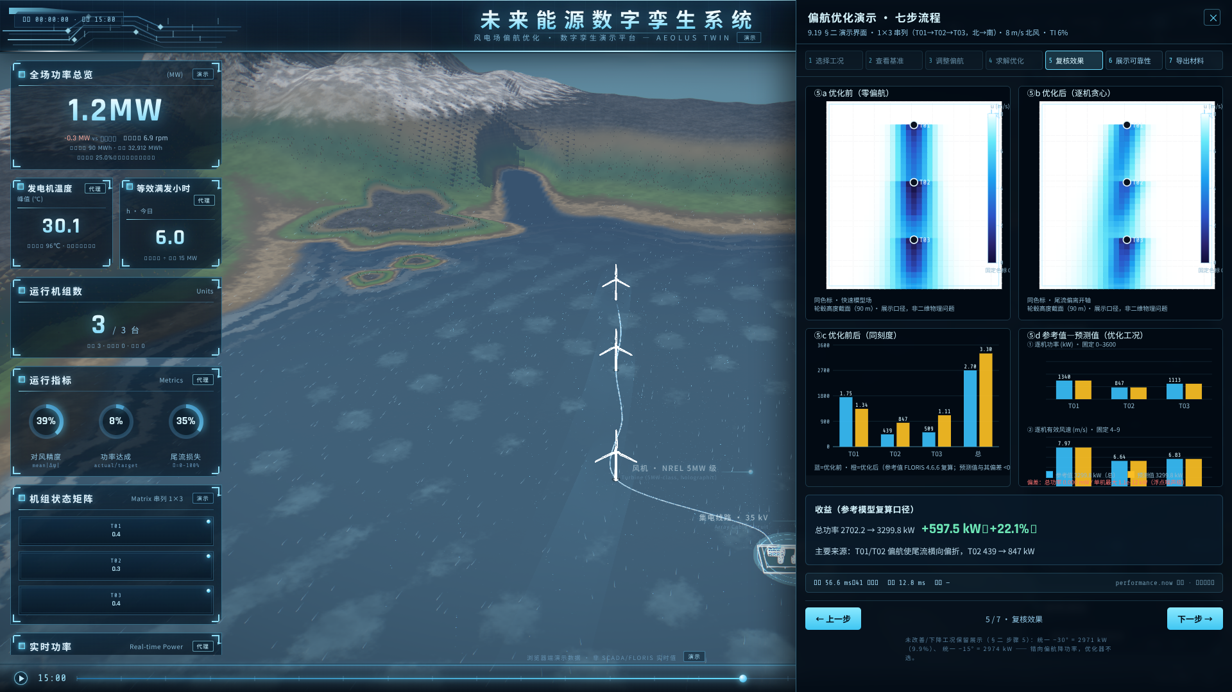
现场演示
04 / 14
三机数字孪生 · 七步优化闭环（现场运行，不放视频）
选工况 → 看基准 → 调航向 → 求解优化 → 复核 → 可靠性 → 导出
2702.2 → 3299.8
kW · 逐机贪心 [30°, 25°, 0°]
【真值 = FLORIS 4.6.6 · tandem3 oracle】
全场增益｜+22.11%，来自三机串列 oracle，不是 CFD
逐式对拍｜浏览器内核与 FLORIS 参考值差 1.25×10⁻¹² kW
兜底方案｜断网或卡顿切七步截图，话术不变
口径：+22.11% 属 1×3 串列 FLORIS 真值，不得挪用到 3×3 场景（24.04%）或 PINN / 优化模块。
多机协同智能功率控制与数字孪生演示 · 中期检查 2026-10 | 汇报人：孙承泽 | 指导教师：李良星 副教授

Slide 6
十二输入 PINN
05 / 14
把队友的模型接进来：只训新增的 0.79% 参数
冻结主干 → 只训新增输入连接与输出层 → 合成样本短训练
层 | 参数 | 状态
原模型总量 | 3,090,200 | —
保留的隐藏层 | 3,087,200 | 冻结
新增控制输入连接 | 6,300 | 可训练
新六输出层 | 18,006 | 可训练
合计可训练 | 24,306（≈0.79%） | 本轮训练
输入 12 维｜风速 / 风向 / TI + 三机 × 偏航失配角·桨距角·转速
输出 6 维｜三机功率 + 三机有效风速
低 / 中目标｜验证误差 18.14 / 1.69 kW 【代理 · 合成标签】
高目标｜最终/选中误差比 2.306，按冻结门槛停止晋级
可迁移｜换成别的队友模型同样适用：冻结主干 + 新增输入连接 + 新输出头
改动面：99.21% 参数冻结，只训 24,306 个（≈0.79%）
可训练 24,306（示意放大）
冻结主干 3,087,200 参数
边界：训练标签为合成样本，不是 CFD 或实测；「接口已通 + 结构正确」不等于「物理精度已验证」。高目标停在前，是协议要求，不是调参失败。
多机协同智能功率控制与数字孪生演示 · 中期检查 2026-10 | 汇报人：孙承泽 | 指导教师：李良星 副教授

Slide 7
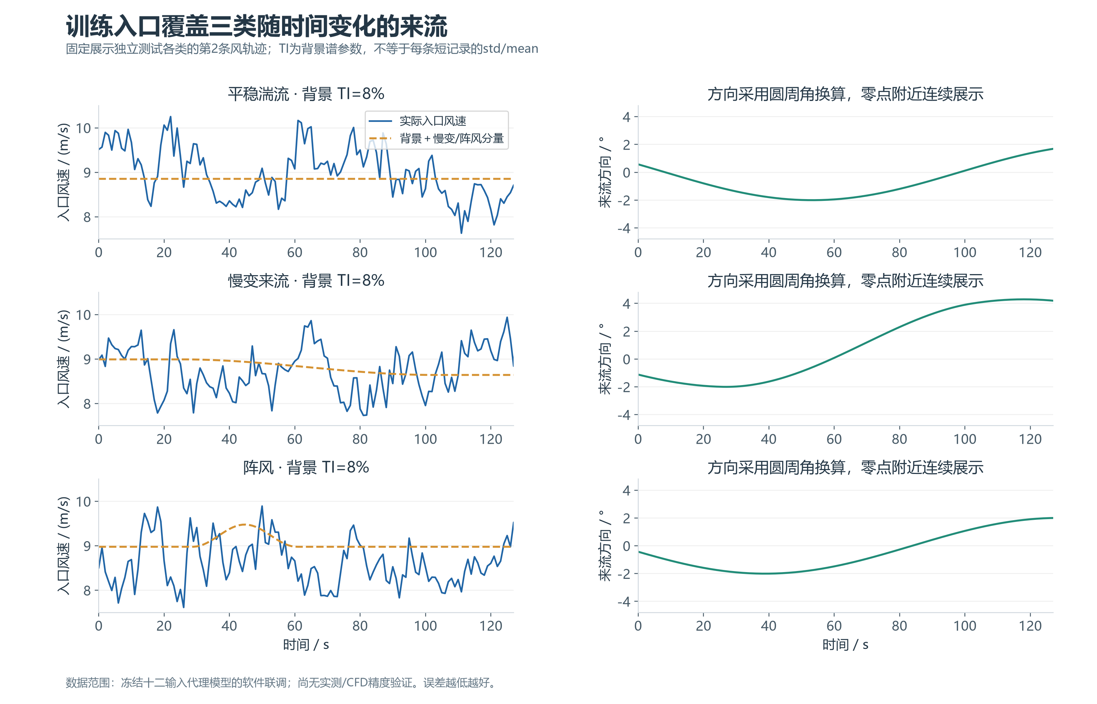
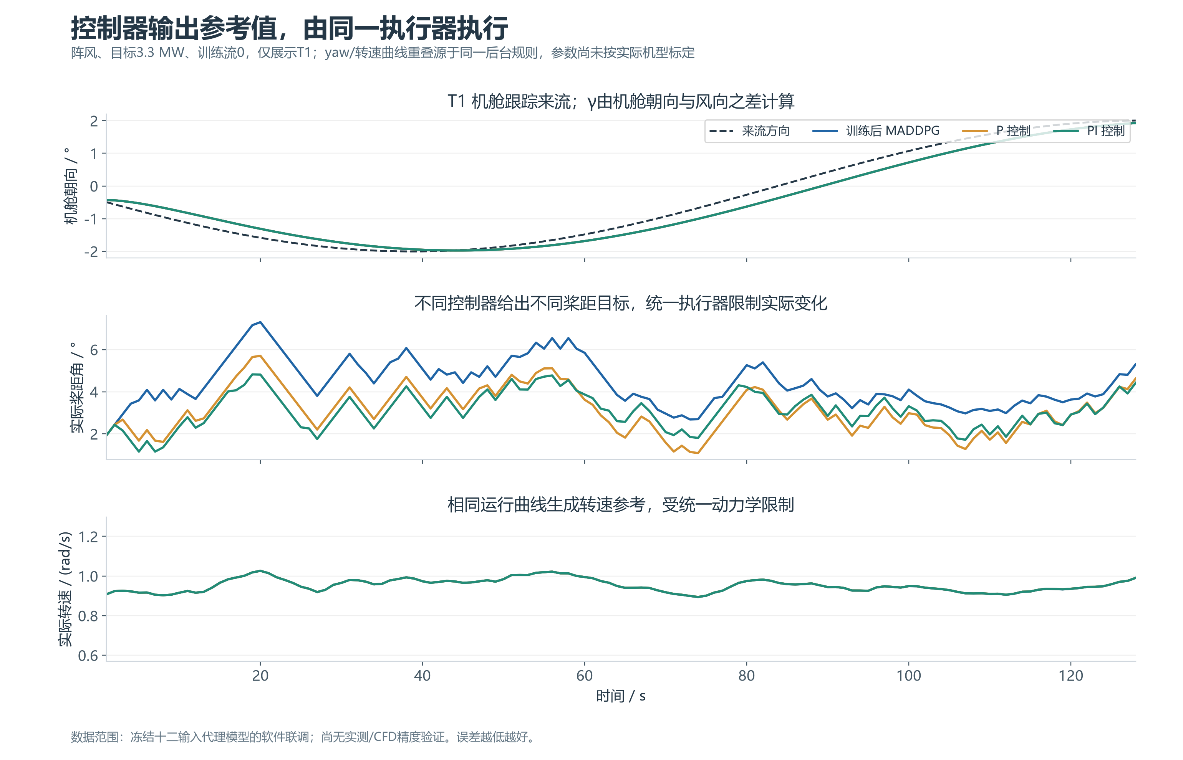
公平对比
06 / 14
随机入口 + 统一执行器：把「同权」做成代码
P / PI / MADDPG 使用同一套场景、同一套执行器、同一套评价口径
图02 · 三类入口：平稳湍流 / 慢变 / 阵风
图07 · 统一执行器的实际运行点（同一阵风场 T1）
为什么要抽执行器｜算法只给目标值，速率 / 时间常数 / 量程由执行器施加——避免「学的方法能瞬移、传统方法被限速」的伪对比
边界：Kaimal 单点入口不含完整空间相干结构；执行器参数为联调假设，非实际机型标定值。
多机协同智能功率控制与数字孪生演示 · 中期检查 2026-10 | 汇报人：孙承泽 | 指导教师：李良星 副教授

Slide 8
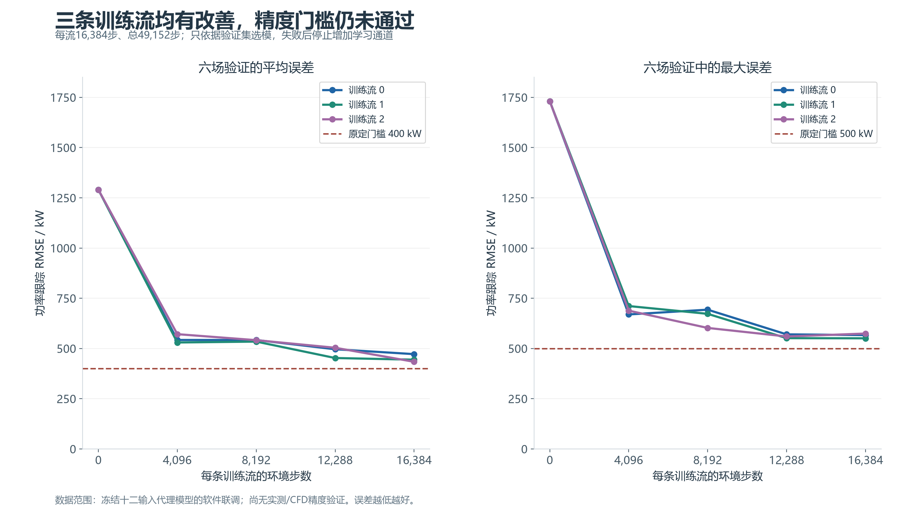
结果一 · 学习有效性
07 / 14
三条独立训练流，误差确实在降，但都没过门槛
主种子 42 派生三条流，各 16,384 步，共 49,152 步
平均验证误差 / kW
流 1
471.79
流 2
444.14
流 3
433.65
门槛
400 / 500
从约 1290 kW 起步，三条流都下降
三条均未达 400 / 500 kW 门槛 → 按协议不开放转速与偏航学习
这一页只下一句结论：学习有效，验收未通过。不写成「已收敛」——最终检查点恰为验证最佳，不证明更长训练仍稳定。
多机协同智能功率控制与数字孪生演示 · 中期检查 2026-10 | 汇报人：孙承泽 | 指导教师：李良星 副教授

Slide 9
结果二 · 同权对照
08 / 14
误差相对初始策略降 58.5%；相对 PI 再低 5.8%
18 场常规测试的场景 RMSE 均值；± 为三条训练流均值的样本标准差，不是置信区间
控制方法 | 常规平均 RMSE / kW
初始 MADDPG | 1083.62
固定桨距 | 1100.34
P 控制 | 552.37
PI 控制 | 477.54
训练后 MADDPG | 449.72 ± 40.11
−58.5%
相对初始策略（硬结论）
−5.8%
误差均值低于 PI，仅均值层面（软结论）
跨流一致性｜三条训练流中有一条弱于 PI，均值优势不等于普适优势
场景短板｜慢变与低风高目标均劣于 PI（见下一页展开）
对评委的一句话｜我们赢在均值、输在边界，所以没有把这一页写成结论
措辞纪律：本页不得表述为「MADDPG 优于传统控制」。正确说法是「均值略低、未达统计显著、跨流可靠性不足」。
多机协同智能功率控制与数字孪生演示 · 中期检查 2026-10 | 汇报人：孙承泽 | 指导教师：李良星 副教授

Slide 10
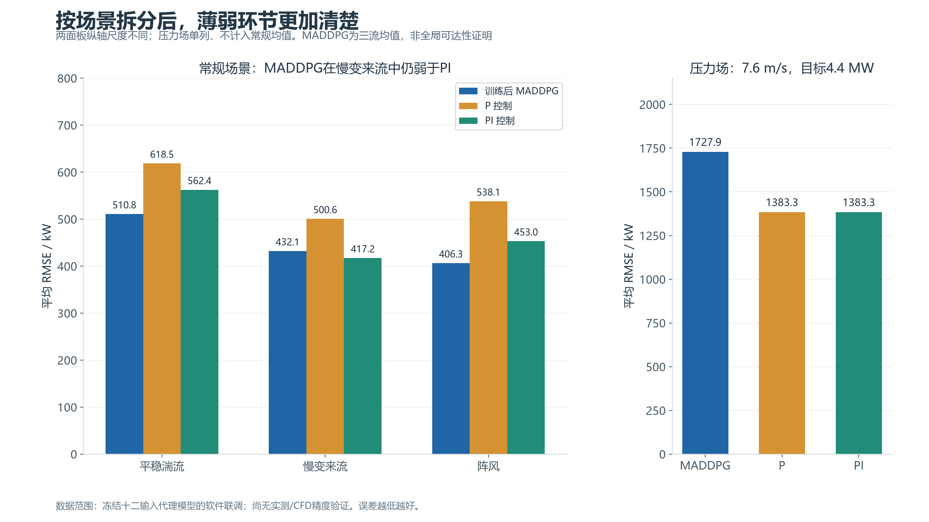
三个失败场景
09 / 14
负结果怎么用：把它当下一轮的靶子，而不是藏起来
很多项目只报均值。我们偏要把失败场景放上来
慢变风向
低风高目标 7.6 m/s / 4.4 MW
单条训练流
MADDPG / kW
MADDPG / kW
MADDPG / kW
432.08
1727.89
高于 PI
PI / kW 417.19
PI / kW 1383.30
PI / kW —
假设：目标条件响应不足
假设：欠功率 + 可达性边界
假设：跨流可靠性未达
总体均值会掩盖失效场景｜慢变与低风高目标都输给 PI
下一轮的打法｜先诊断欠功率与目标响应，再开放转速 / 偏航学习
不做的选择｜不靠增加控制通道去刷平均值
边界：压力场是固定风，不能称为湍流测试；没有全局功率上界证书，不能把全部跟踪损失解释为物理不可达。
多机协同智能功率控制与数字孪生演示 · 中期检查 2026-10 | 汇报人：孙承泽 | 指导教师：李良星 副教授

Slide 11
可复现
10 / 14
我们的护城河：每个数字都能当场点开
评委现在问任意一个数怎么来的，都可以打开文件核对
项 | 数字 | 现场怎么证
仓库门禁 | 0 error / 0 warning | python3 ci/repo_quality.py
数字孪生自检 | 161 通过 / 0 失败 | cd twin && npm run selftest
轨迹复算 | 30,720 行，差值 0 W | metrics.csv + validation.json
记录留痕 | 3,367 文件 / 193 条链接 / 22 份镜像 / 5 份校验和 | docs/ · materials/
四条硬规矩｜一轮一提交一记录；出口不绿不合并；失败实验保留；数字只有一个权威来源
代价我们也认｜为此多写了 20 余份审计与证据卡，交付节奏比「先做再说」慢
这一页是「顶天」与「吹牛」的分界线：可验证性本身就是最强的说服力。
多机协同智能功率控制与数字孪生演示 · 中期检查 2026-10 | 汇报人：孙承泽 | 指导教师：李良星 副教授

Slide 12
局限与下一步
11 / 14
我们自己划的线，和下一轮要打的靶
答辩不是终点，是下一轮的开始
现在不宣称 | 为什么 | 下一步（可交付）
真实风场精度 / 发电收益 | 入口与标签均为合成 | 接 CFD 或实测 SCADA 数据
三通道协同已学会 | 本轮只开放桨距 | 先诊断慢变与欠功率，再放开转速 / 偏航
全局可达性证书 | 只做了有限稳态候选扫描 | 补齐候选扫描与功率上界证明
CFD 算例 | 几何非流形，网格内存吃满 | 修复几何 → 最小复现包 → 单工况可信算例
对应到人：厉今飞（模型与数据）· 洪祖名（控制与诊断）· 田铭雨（CFD）· 袁夫达（建模口径）· 孙承泽（集成与复现）
这四条是我们主动写下的，不是被问出来的。9.19 方案 §八：已过去的里程碑应记录偏差与原因，不补写为完成。
多机协同智能功率控制与数字孪生演示 · 中期检查 2026-10 | 汇报人：孙承泽 | 指导教师：李良星 副教授

Slide 13
国际价值
12 / 14
把前沿能力接进「可复现」的边界内
一个外部事实 → 一个我们的位置 → 一句结论
全球规模｜2025 年新增 164.6 GW（+40%），累计 1,299 GW 【外部 · GWEC《2026 全球风能报告》】
技术前沿｜风场级控制被公认为下一站，wake steering 年发电量增益 0.4%–1.7% 【外部 · WES 2024】
实测落差｜现场只能拿到静态最优的约一半（损失降低 6.4%–6.6%） 【外部 · WES 2020/2021】
国际现实｜上述成果由国家级实验室与大型场站完成，工具链与数据均闭环在少数机构手里
我们的位置
不做新的物理模型，而是把「代理模型 → 协同控制 → 数字孪生 → 可复现验证」这条国际主流技术链路，
在本科团队里完整跑通、逐式对拍、并留下全部证据——这条链路的每一步都能被第三方复算。
措辞纪律：不说「达到国际水平」，只说「把国际主流链路做到可复现」。前者无法证明，后者每一项都有文件。
多机协同智能功率控制与数字孪生演示 · 中期检查 2026-10 | 汇报人：孙承泽 | 指导教师：李良星 副教授

Slide 14
国家价值
13 / 14
装机全球第一之后，验证工具要能自己看见
能源安全 · 大基地尾流 · 工业软件自主
6.4 亿千瓦
我国风电累计装机（+22.9%），连续十余年全球第一
我们的位置
【外部 · 国家能源局 2026-02】
行业真问题｜大基地集中连片布置放大尾流，而风场级控制的设计与验证长期依赖国外商业软件
技术栈｜FLORIS 4.6.6 开源内核 + 自研 GCH 逐式对拍 + 浏览器端孪生
可迁移｜不依赖任何商业许可，高校与中小整机厂可直接复用
1.2 亿千瓦
2025 年新增装机（+51%），其中「三北」占 79%
【外部 · 国家能源局 2026-02】
73% / 49.6%
中国占全球新增 / 累计装机比重；海上 48.4 GW 占全球 52%
【外部 · GWEC 2026】
对应国家需求
双碳目标下的存量场站提效（不新增硬件）· 大基地尾流治理 · 工业软件自主可控的验证能力 · 本科生科研训练
措辞纪律：不说「替代国外商业软件」，只说「不依赖商业许可的验证环境」。说替代，一定会被追问到崩。
多机协同智能功率控制与数字孪生演示 · 中期检查 2026-10 | 汇报人：孙承泽 | 指导教师：李良星 副教授

Slide 15
社会价值
14 / 14
同样的风，更少的弃风；同样的课，更可复用的模板
电价 · 教育 · 科研诚信
电价
教育
诚信
国际研究显示 wake steering 的收益增益比能量增益还高约 4%（高价时段多发）
数据—模型—控制—可视化—复现全链路留档：3,367 个文件，每步可回溯，可直接作为本科生科研训练模板
主动报告失败场景与未过门槛——这是我们在这次答辩里最想留下的示范
【外部 · WES 2024】
【实测 · 本仓库】
【自述 · 本项目做法】
「我们没做出一个漂亮的数字，
我们做出了一件可以被检查的东西。」
感谢各位老师。全部代码、数据、审计与失败记录见仓库 sunccchengze/FENGDIAN_2026（门禁 0 error / 0 warning）。
多机协同智能功率控制与数字孪生演示 · 中期检查 2026-10 | 汇报人：孙承泽 | 指导教师：李良星 副教授

